Slide 1
Wielkość popielnic z cmentarzysk tarnobrzeskiej kultury łużyckiej a wiek i płeć osób w nich pochowanych

Slide 2
Metodyka
1. Wytypowano 7 cmentarzyk z analizami antropologicznymi oraz dostateczną ilością pochówków. Były to Bachórz Chodorówka, Grodzisko Dolne, Knapy 6, Zbydniów, Mokrzyszów 2, Pysznica 1 i Kłyżów 2
2. Wielkość popielnic określano poprzez dodawanie do siebie wysokości i szerokości dna, wylewu i brzuśca a następnie dzielono przez 4.

Slide 3
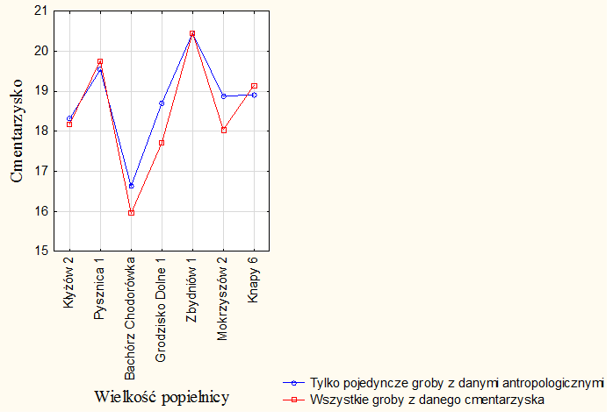
Średnia wielkość naczyń

Slide 4
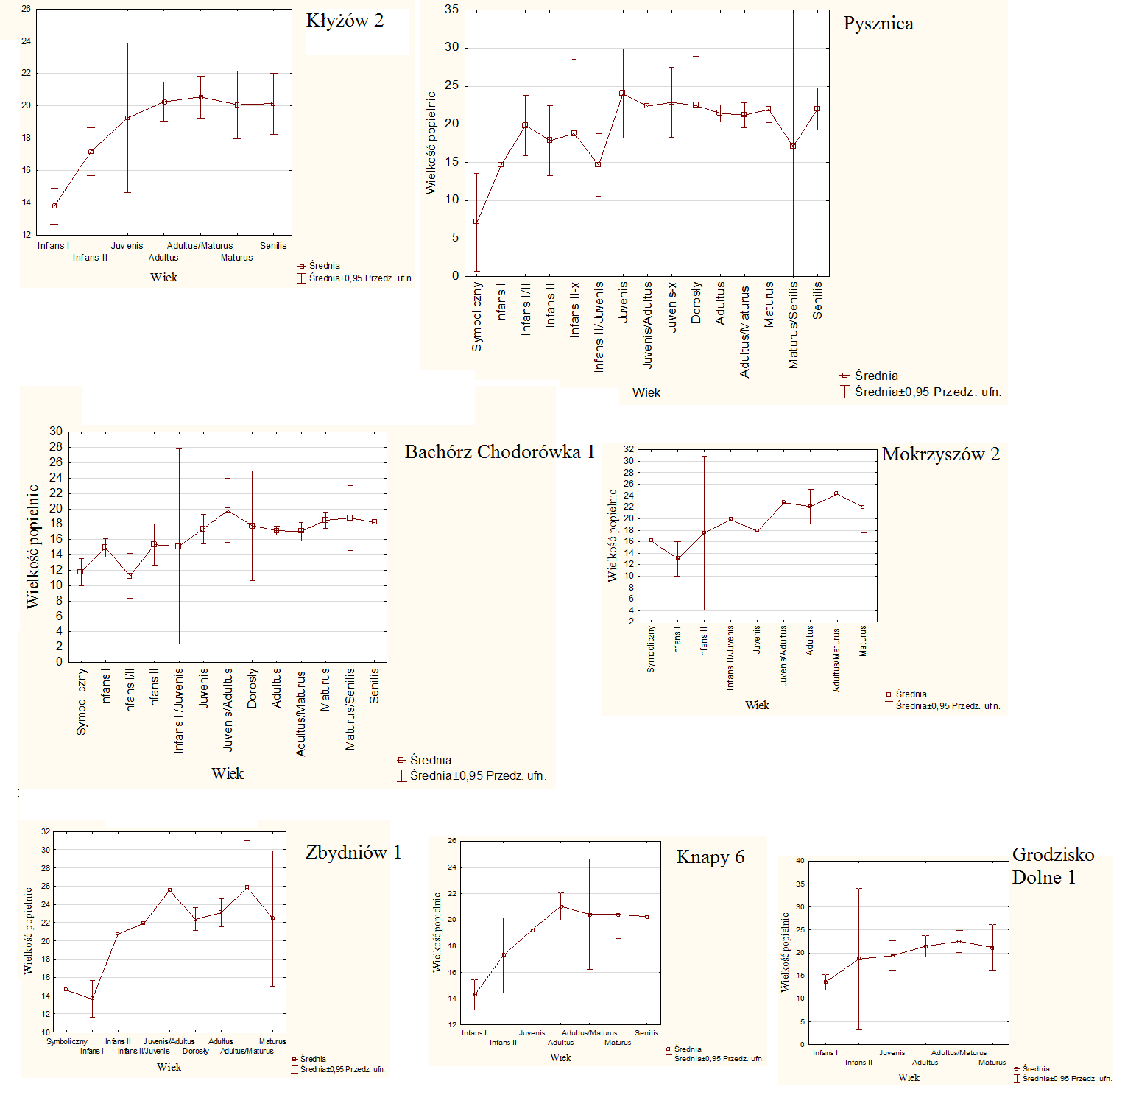
Zestawienie średniej wielkości naczyń z ujęciem wieku

Slide 5
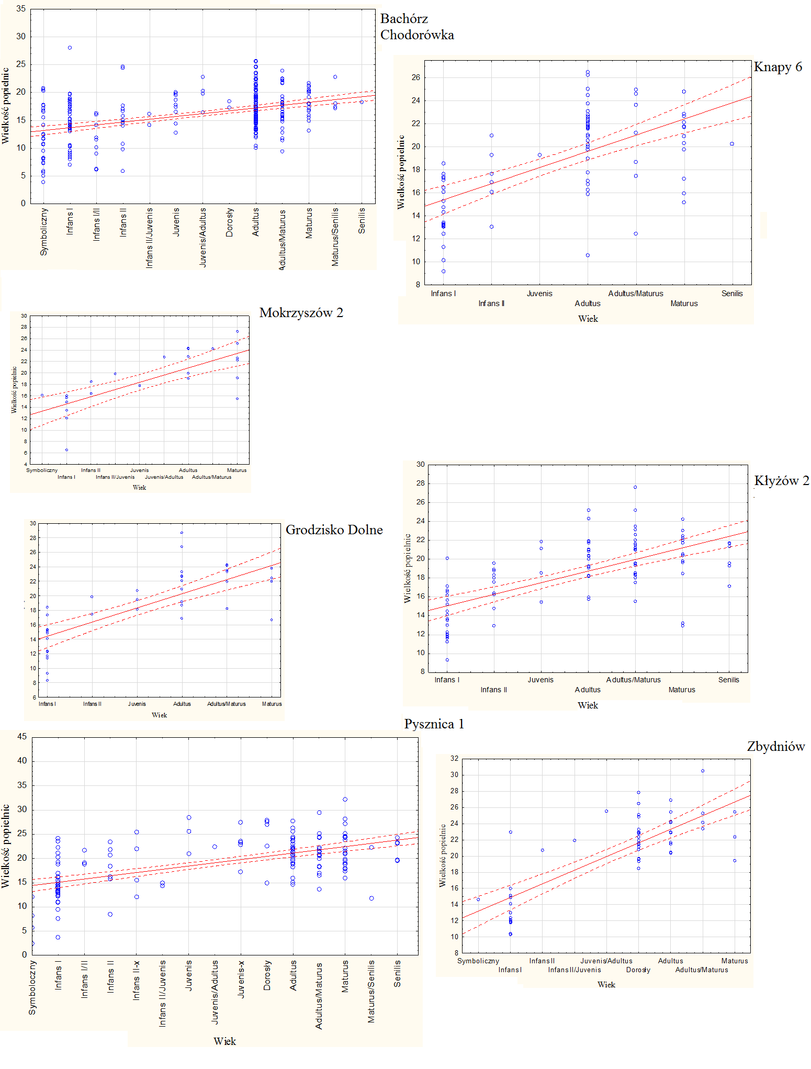
Krzywa korelacji dla wielkości popielnic oraz wieku osób w nich pochowanych

Slide 6
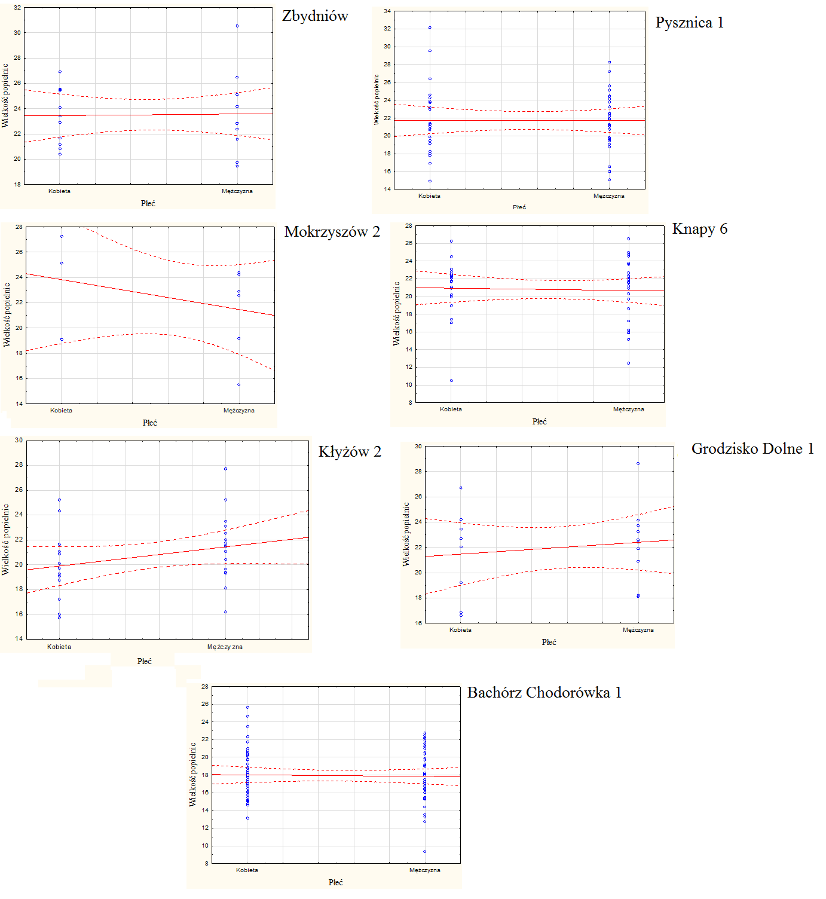
Zestawienie krzywej korelacji wielkości popielnic z uwzględnieniem płci

Slide 7
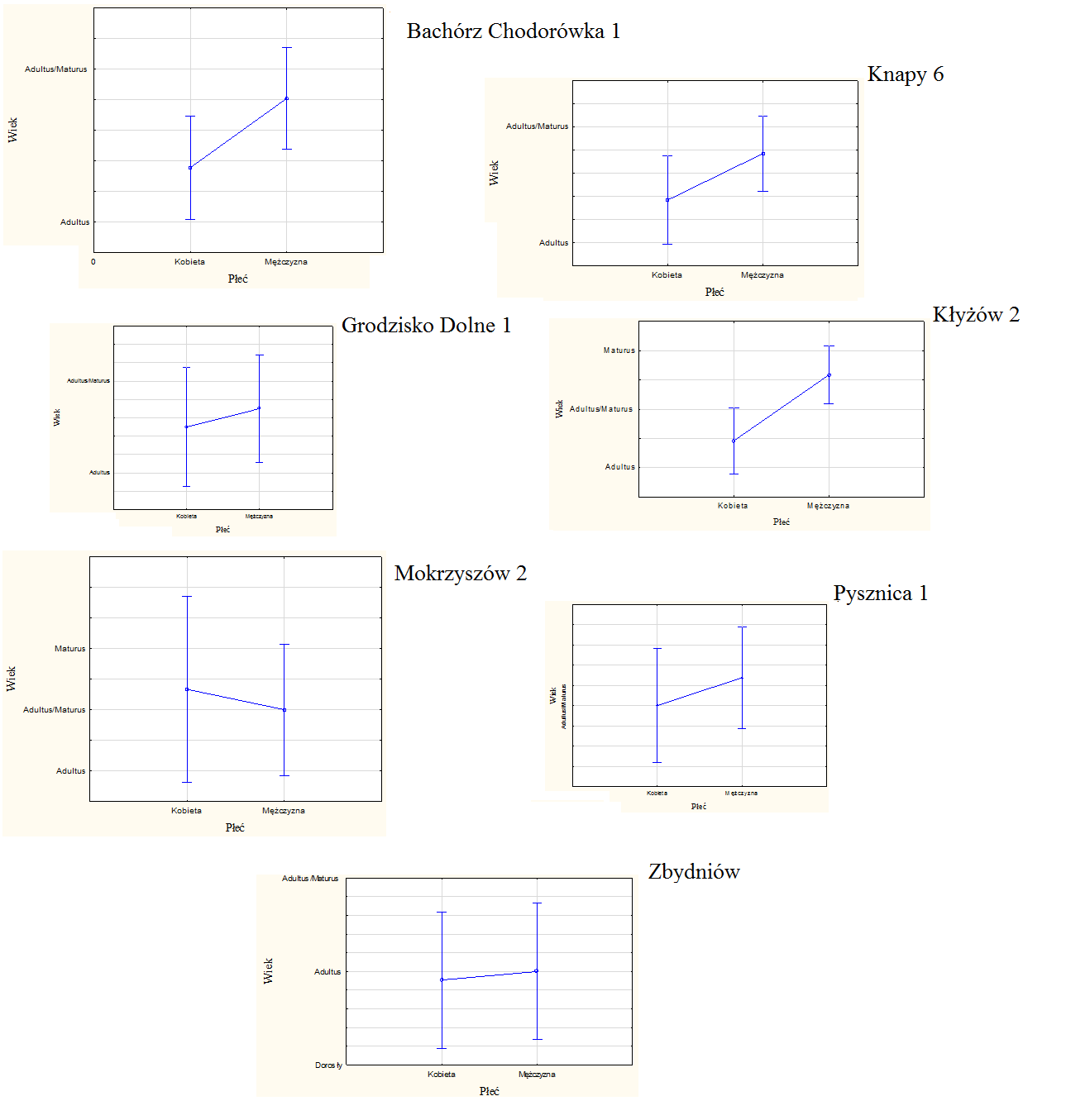
Zestawienie krzywej korelacji wielkości popielnic z uwzględnieniem płci

Slide 8
Krzywa korelacji dla wielkości naczyń kobiet i mężczyzn których popielnice leżały obok siebie. Wykres oraz tabela 1 to groby gdzie uwzględniono także naczynia pochówki dorosłego i dziecka. Wykres 2 i tabela 2 to pochówki pojedyncze
Mniej więcej zbliżone | Przewaga mężczyzna | Przewaga kobiety
0 | 5 | 2
2
1
Mniej więcej zbliżone | Przewaga mężczyzna | Przewaga kobiety
1 | 14 | 9

Slide 9
Mniej więcej zbliżone | Przewaga Mężczyzn | Przewaga dziecka Infans I
1 | 42 | 2
Zestawienie krzywej korelacji gdzie obok pochówków mężczyzny znajdował się pochówek dziecka w wieku Infans I
Zestawienie krzywej korelacji gdzie obok pochówków dorosłych znajdował się pochówek dziecka w wieku Infans I
Mniej więcej zbliżone | Przewaga Dorosłych | Przewaga dziecka Infans I
3 | 130 | 10
Zestawienie krzywej korelacji gdzie obok pochówków kobiety znajdował się pochówek dziecka w wieku Infans I
Mniej więcej zbliżone | Przewaga Kobiet | Przewaga dziecka Infans I
1 | 33 | 1

Slide 10
Mniej więcej zbliżone | Przewaga Dorosłych | Przewaga dorosłego i dziecko
7 | 32 | 20
Zestawienie pochówków osób dorosłych i pochówków osoby dorosłej i dziecka leżących obok siebie

Slide 11
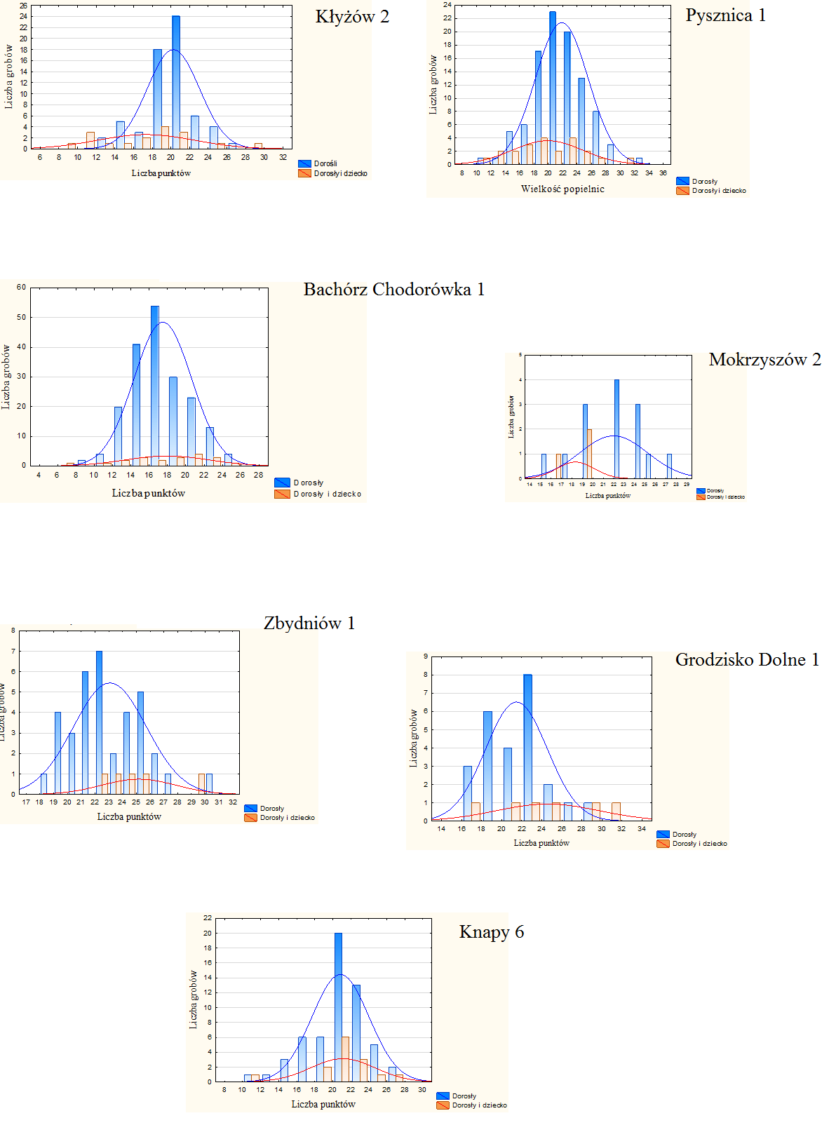
Wykres pokazujący wielkość popielnic z pochówków dorosłych i pochówków podwójnych osoby dorosłej i dziecka na poszczególnych cmentarzyskach

Slide 12
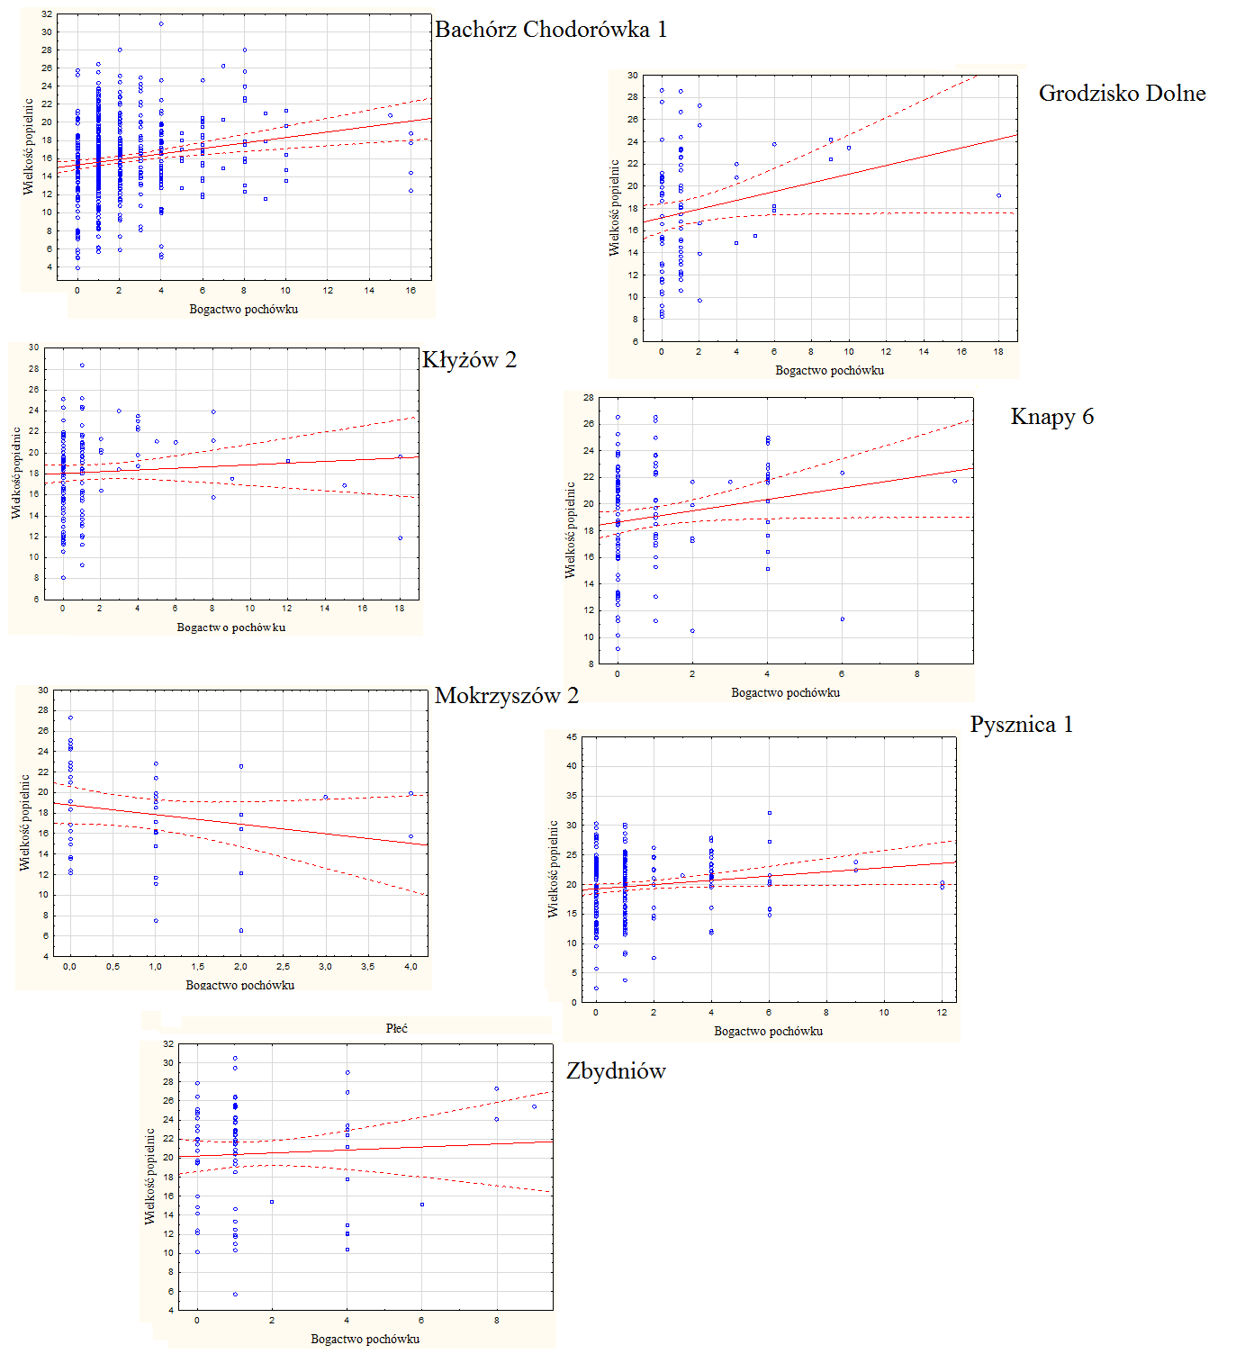
Wykres korelacji pomiędzy bogactwem pochówku a wielkością popielnicy

Slide 13
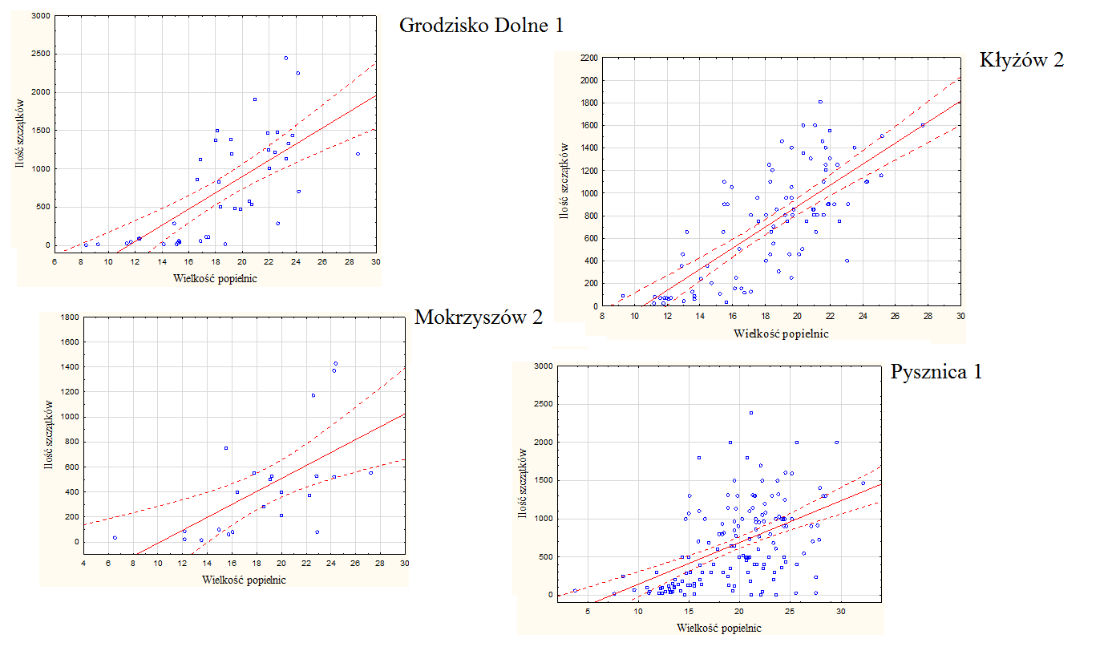
Wykres korelacji pomiędzy wielkością popielnicy a ilością szczątków w pochówkach pojedynczych

Slide 14
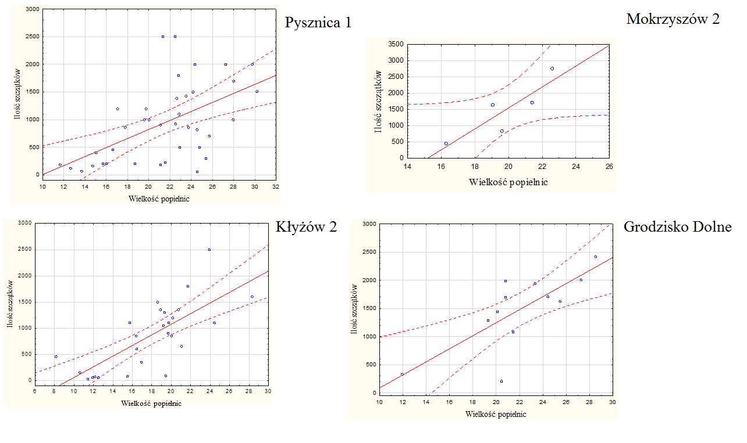
Wykres korelacji pomiędzy wielkością popielnicy a ilością szczątków w pochówkach zbiorowych

Slide 15
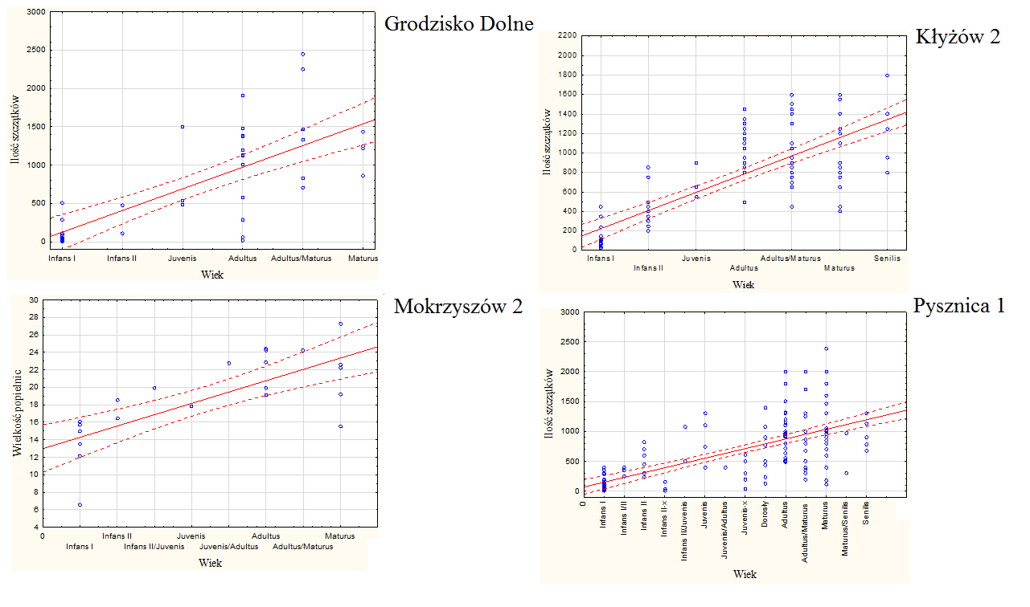
Korelacja pomiędzy ilością szczątków a wielkością popielnicy

Slide 16
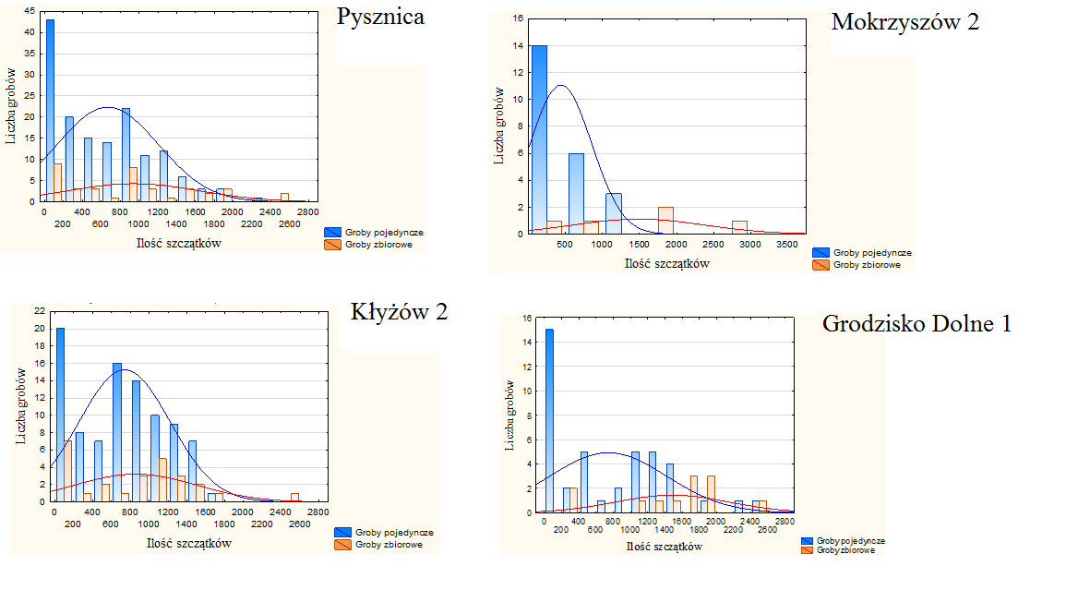
Wykres ilości szczątków w pochówkach zbiorowych i pojedynczych

Slide 17
Wnioski końcowe
Można przyjąć, że niewielkie popielnice przysługiwały dzieciom a duże dorosłym.
W przypadku dorosłych nie można było dostrzec by kobiety lub mężczyźni częściej otrzymywali większą popielnicę
Oczywiście istniały wyjątki. Jednak przypadki gdy obok popielnicy dziecka znajdowała się mniejsza popielnica dorosłego są sporadyczne i nie zawsze można było mieć pewność, że te dwie popielnice są ze sobą rzeczywiście powiązane.
Można dostrzec pewne zróżnicowanie zarówno pomiędzy cmentarzyskami (niższe wyniki na cmentarzysku w Bachorzu Chodorówce) jak i w obrębie cmentarzysk chociażby większe popielnice dorosłych wraz z większymi popielnicami dzieci obok mniejszych popielnic dorosłych i dzieci
Na podstawie bogactwa pochówków nie można stwierdzić by za wielkością popielnicy szła większa lub mniejsza ilość przedmiotów. To co oczywiste nie wyklucza możliwości zaznaczania w ten sposób pozycji społecznej danej osoby oraz jej dzieci.
Wielkość popielnic mogła być do pewnego stopnia powiązana z ilością szczątków. Nie mógł być to jedyny czynnik warunkujący taką a nie inną popielnicę, ponieważ w takim przypadku taka sama ilość szczątków powinna trafiać do zbliżonych wielkością popielnic a tak się nie dzieje
Jeżeli chodzi o groby symboliczne, to jeżeli przyjmiemy, że wielkość przekładała się na wiek to w tedy przynajmniej część tych grobów należałoby traktować jako groby dziecięce z racji niewielkich wymiarów naczyń

